Slide 1

Los Niveles de Organización de los Seres Vivos: Un Viaje Fascinante

Slide 2

El Universo de la Vida: De lo Invisible a lo Inmenso
Estructura en capas
La vida se construye desde bloques microscópicos hasta sistemas planetarios
Complejidad emergente
Cada nivel superior surge de la organización de niveles inferiores

Slide 3


Nivel Químico: Los Ladrillos de la Vida
Átomos
Moléculas
Unidades mínimas de elementos como Oxígeno y Hidrógeno
Átomos combinados formando agua, ADN y proteínas esenciales

Slide 4

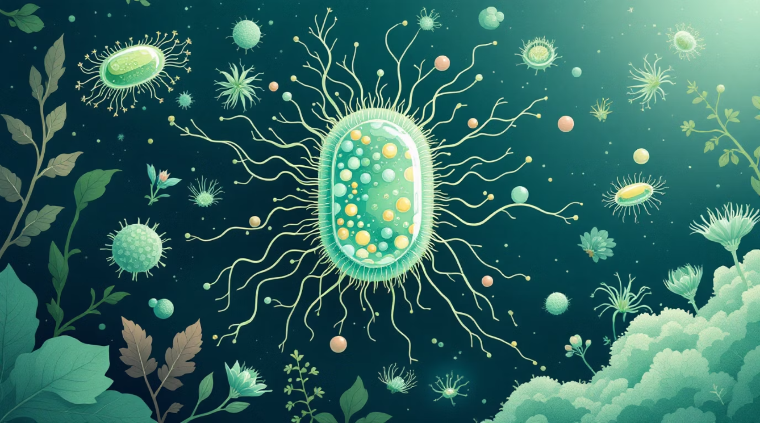
Nivel Celular: La Unidad Fundamental
Célula Procariota
Estructura simple sin núcleo definido
Célula Eucariota
Compleja con organelos especializados
La célula: la unidad básica de la vida capaz de realizar todas las funciones vitales

Slide 5

Nivel Tisular y de Órganos: Construyendo el Cuerpo
1
Tejidos
Grupos de células similares trabajando juntas
Tejido muscular
Tejido nervioso
Tejido epitelial
2
Órganos
Diferentes tejidos formando estructuras funcionales
Corazón
Pulmones
Hoja (plantas)

Slide 6




Nivel de Sistemas y Organismo: La Máquina Perfecta
Sistemas de Órganos
Organismo
Órganos colaborando para funciones mayores
Ser vivo completo e integrado

Slide 7



Nivel de Población y Comunidad: La Vida en Grupo
Población
Comunidad
Organismos de la misma especie en un área determinada
Diversas poblaciones interactuando en un mismo hábitat

Slide 8

Nivel de Ecosistema: Interacción y Equilibrio
La interacción entre comunidades biológicas y su entorno físico crea sistemas dinámicos y equilibrados
Factores Abióticos
Agua, suelo, luz solar, temperatura
Factores Bióticos
Organismos vivientes y sus interacciones

Slide 9


Nivel de Bioma y Biosfera: El Planeta Vivo
Bioma
Áreas geográficas con climas y vegetación similares
Biosfera
Suma de todos los ecosistemas de la Tierra
Selva tropical
Desierto
Tundra
La capa de vida del planeta

Slide 10
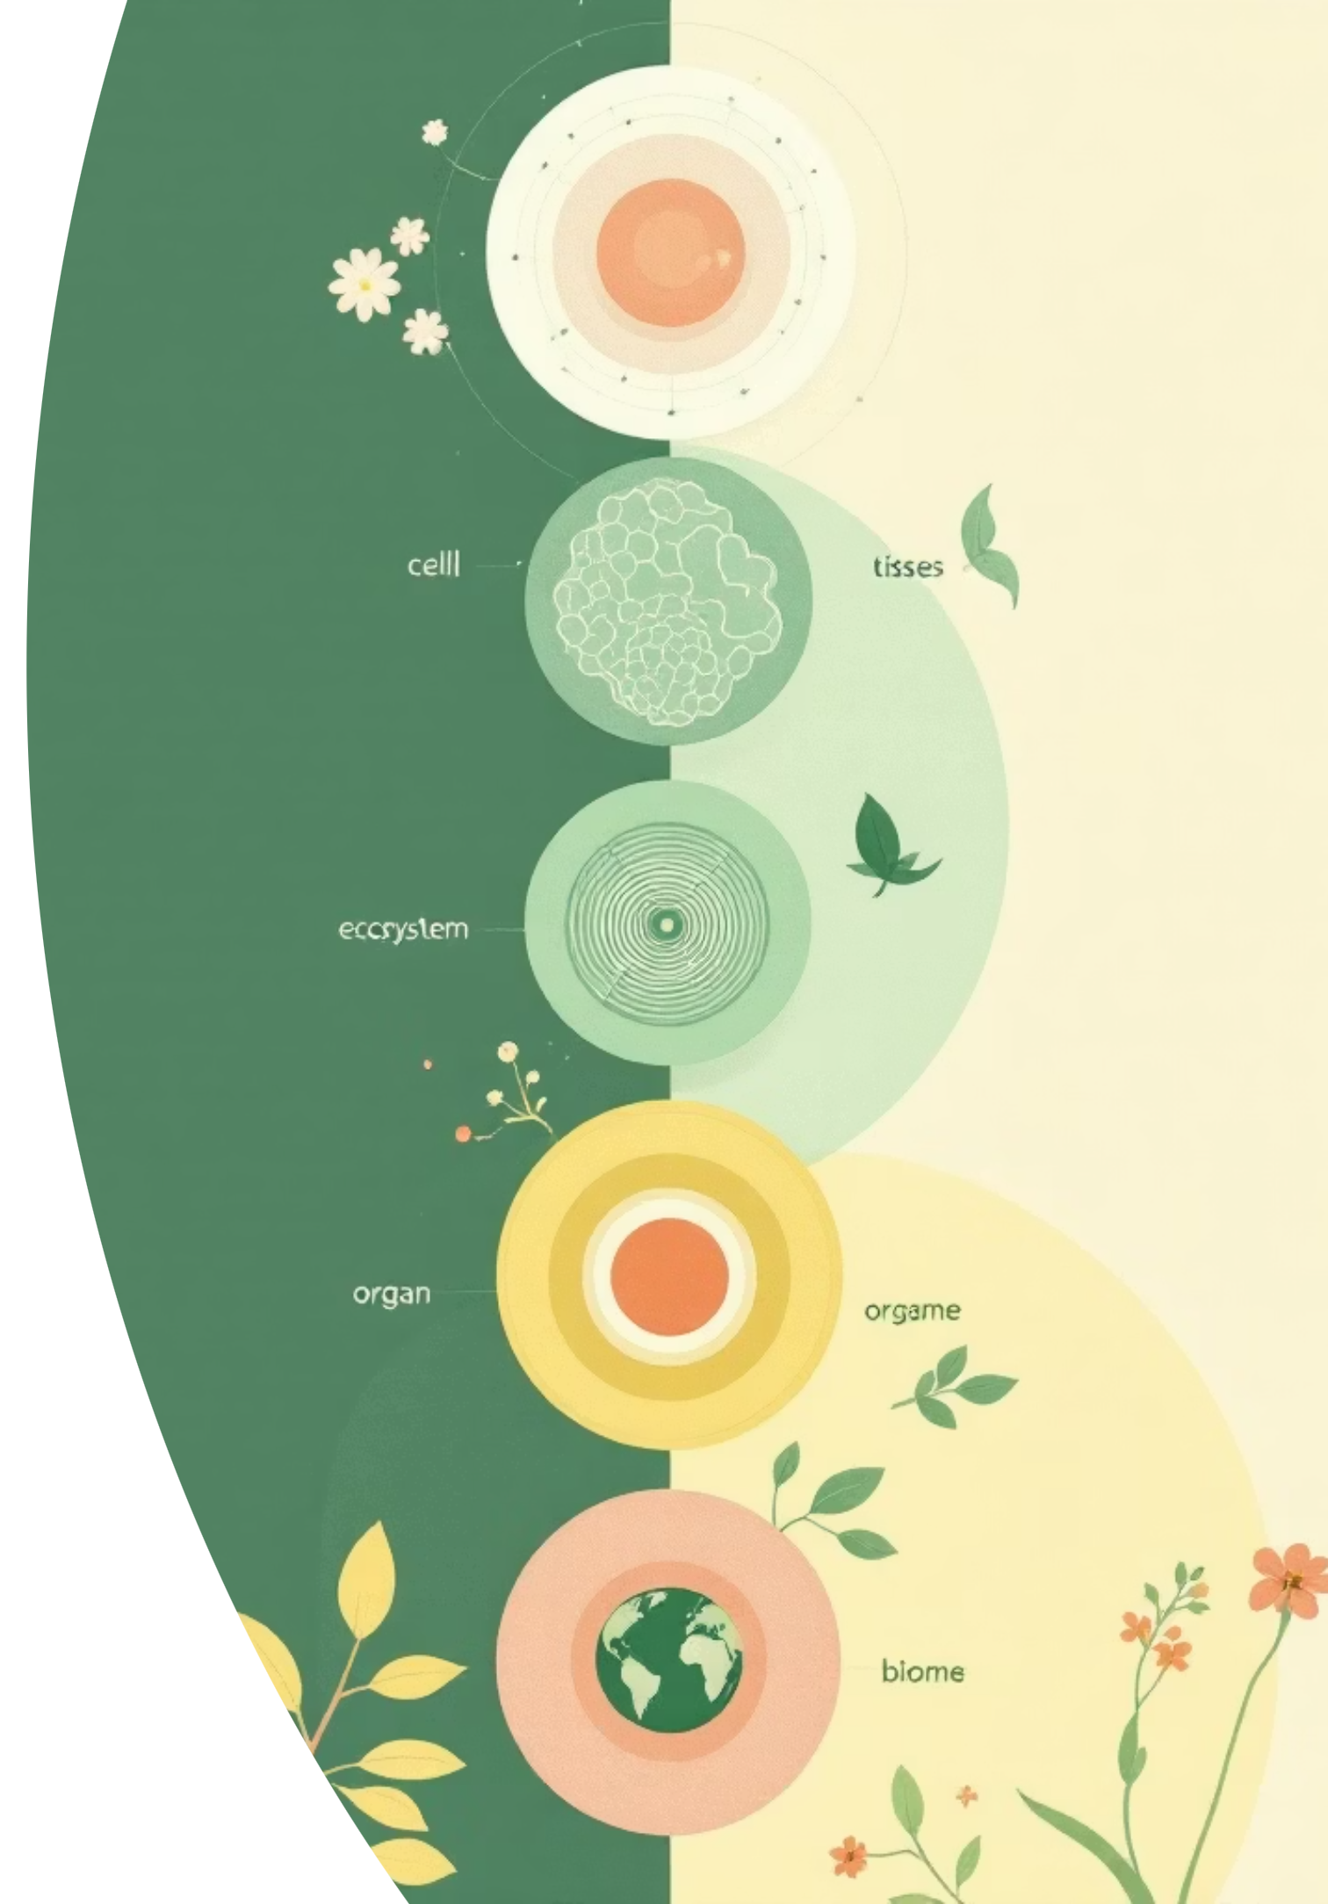
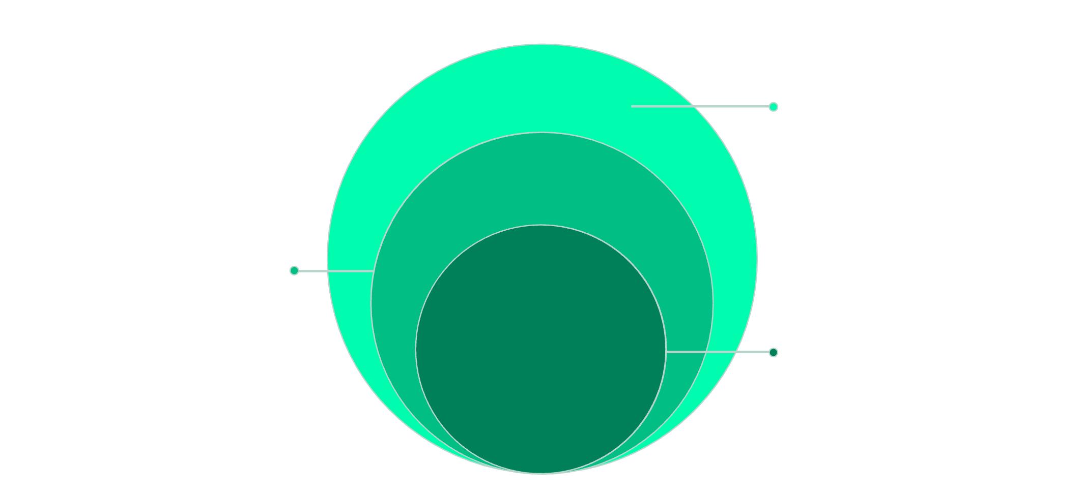
La Asombrosa Jerarquía de la Vida
Exterior: Biosfera
Sistemas vivos globales interconectados
Capa: Célula
Unidad vital y funcional
Core: Átomo
Unidad básica de materia
Desde el átomo
Hasta la biosfera
Cada nivel es fundamental
Complejidad continua

